Slide 2
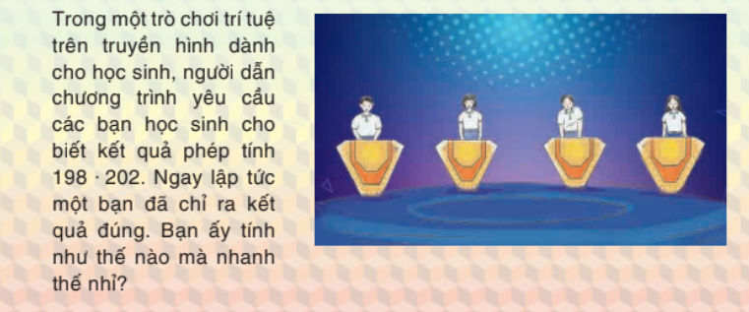

Slide 3

Hằng đẳng thức là đẳng thức mà hai vế luôn cùng nhận một giá trị khi thay các chữ trong đẳng bằng các số tùy ý

Slide 6
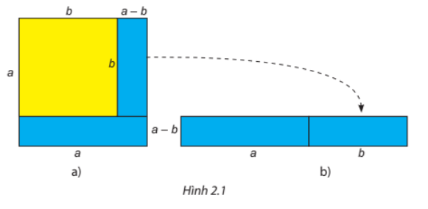

Slide 9
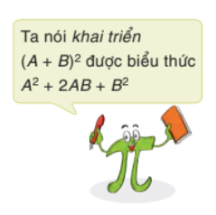

Slide 13
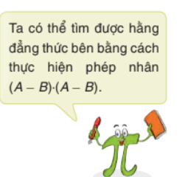

Slide 16
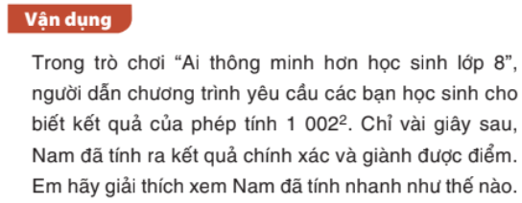
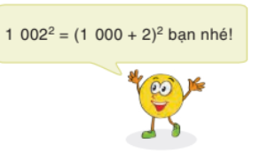

Slide 17
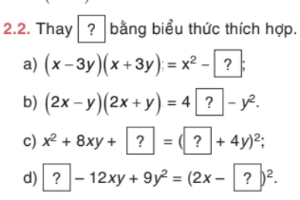

Slide 19
Tìm hiểu thêm về kiến thức mở rộng hiệu hai bình phương trong sách nâng cao và phát triển Toán 8 ở tại thư viện nhà trường.

Slide 20
CẢM ƠN CÁC EM
ĐÃ LẮNG NGHE BÀI HỌC!

